Slide 1
U6 Por la ciudad
EXTRA

Slide 2
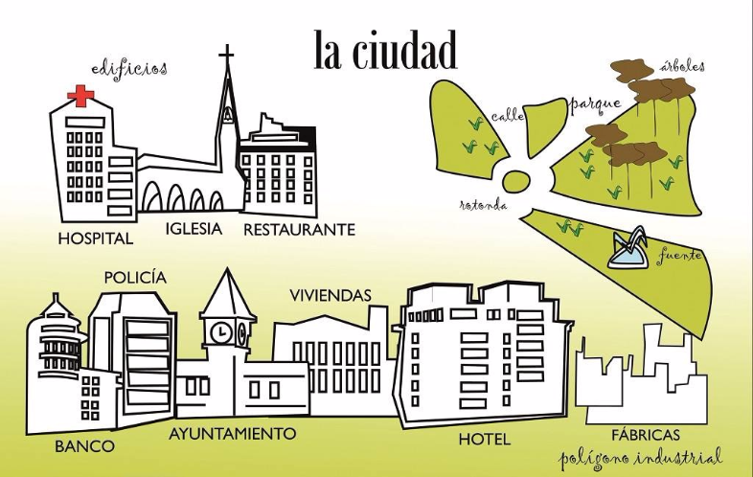

Slide 3
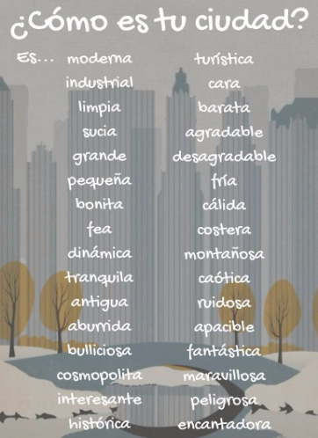

Slide 4
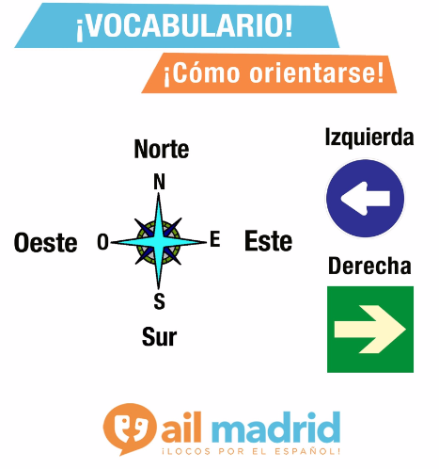

Slide 5
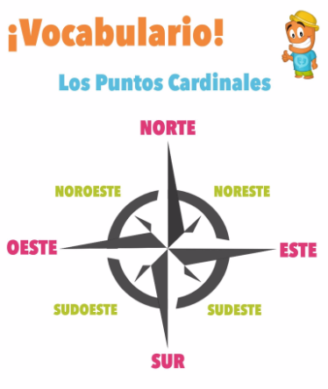

Slide 6
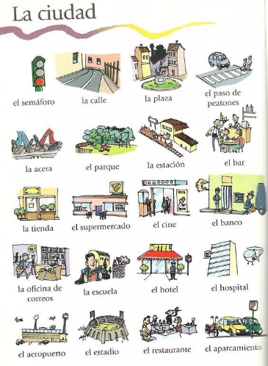

Slide 7
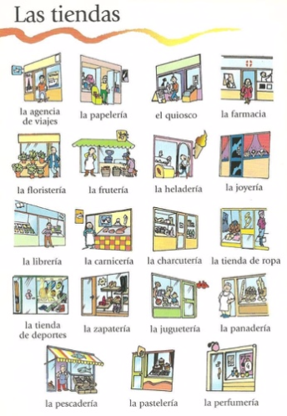

Slide 8
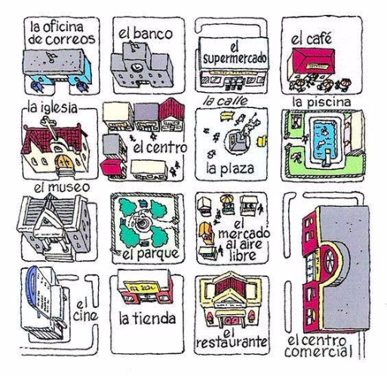

Slide 10
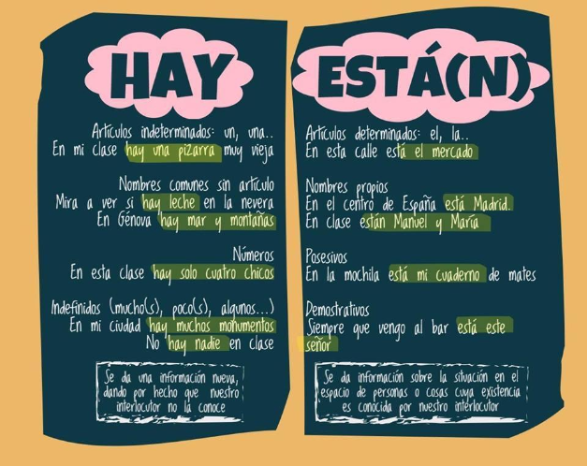

Slide 12
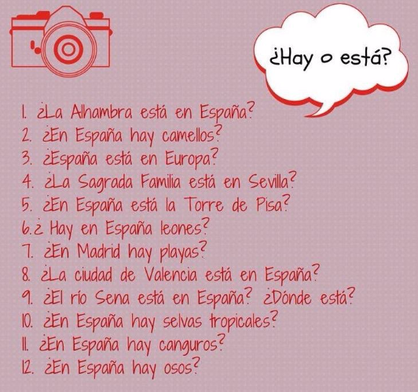

Slide 13
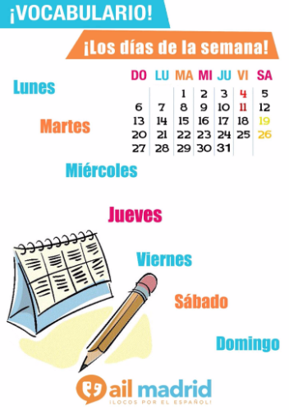

Slide 14
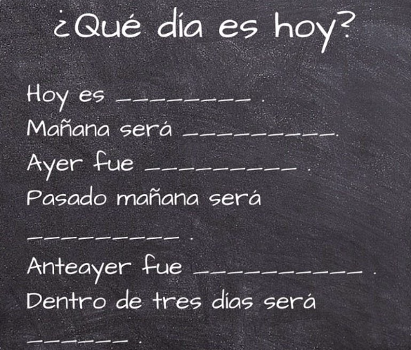

Slide 15
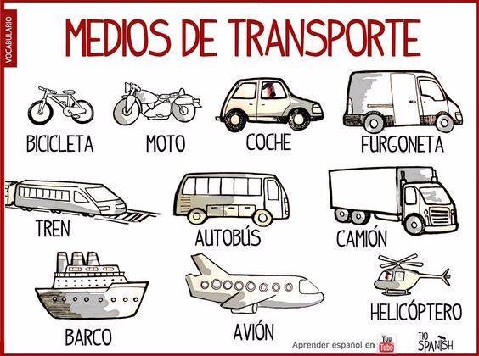

Slide 16
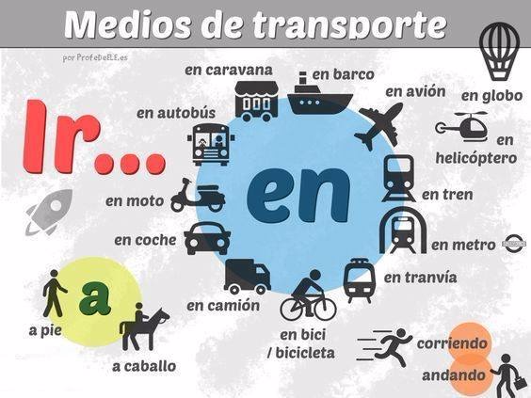

Slide 17
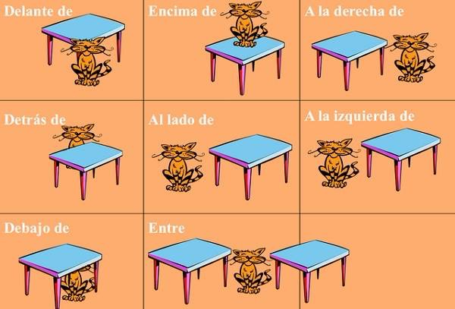

Slide 18
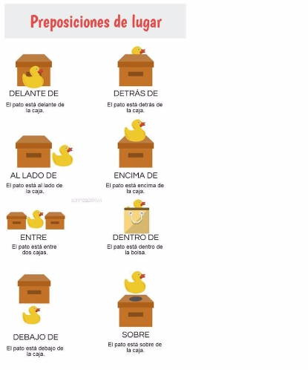

Slide 19
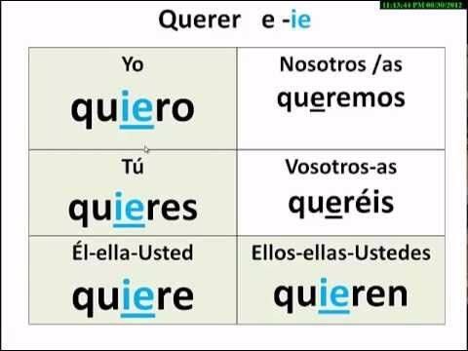

Slide 21
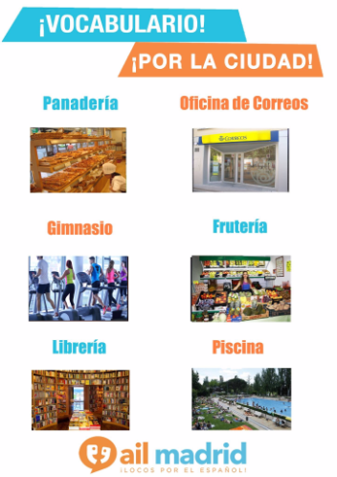

Slide 24
Vídeos bij unidad 6
1
http://www.videoele.com/A1_En_mi_barrio_hay.html (dar información, el uso de los verbos Haber/tener, también/tampoco, oraciones negativas, lugares públicos de la ciudad
http://www.videoele.com/Archivos/A1_En_m_barrio_hay_transc.pdf ( = transcripción del vídeo)
2
http://www.videoele.com/A1_Dias_y_meses.html (decir la fecha, identificar cosas, los días de la semana, los meses, fiestas destacadas del año, canción de San Fermín)
http://www.videoele.com/Archivos/A1_Dias_ymeses_Transc.pdf ( = transcripción del vídeo)
3
https://www.youtube.com/watch?v=lvMh0OrcttM : Neem 1, unidad 6, un paseo por mi ciudad (Ponferrada) (con subtítulos)
https://www.youtube.com/watch?v=zQPlCholqlQ&list=PLdzqcdsXmqB_-vJVstCddcANMoZapOD0s&index=6 : Neem 1, unidad 6, un paseo por mi ciudad, sin subtítulos
4
https://www.youtube.com/watch?v=yjt87A05m2o : las preposiciones de lugar, con el Tío Spanish

